Slide 1
Правовая клиника юридического факультета улгу

Slide 2
Правовая клиника УлГУ основана в 1999г.
ЦЕЛИ:
воспитание профессиональных социально ориентированных юристов
оказание бесплатной юридической помощи малоимущим гражданам
ЗАДАЧИ:
обучение студентов старших курсов юридического факультета практическим навыкам работы по специальности, закрепление и углубления знаний, полученных студентами в ходе теоретического обучения
профессиональная ориентация, адаптация и специализация студентов
интеграция подготавливаемых молодых специалистов в профессиональное сообщество города и региона
внедрения новых методик по обучению студентов - юристов
разработка и апробация инновационных программ, курсов обучения и воспитания юристов с использованием активных методов обучения
предоставление студентами клинки возможности получить опыт практической работы

Slide 3
Направления деятельности
Оказание БЮП
Обучение профессиональным навыкам
Апробация новых методик обучения
Подготовка к конкурсам по профессиональным навыкам
Правовое просвещение и информирование

Slide 4
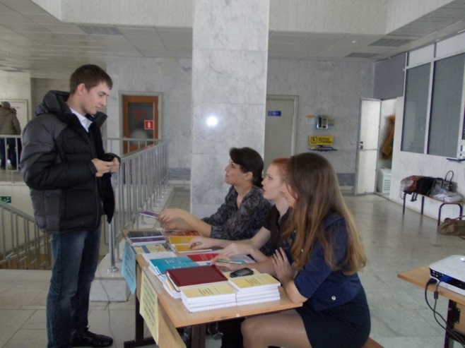
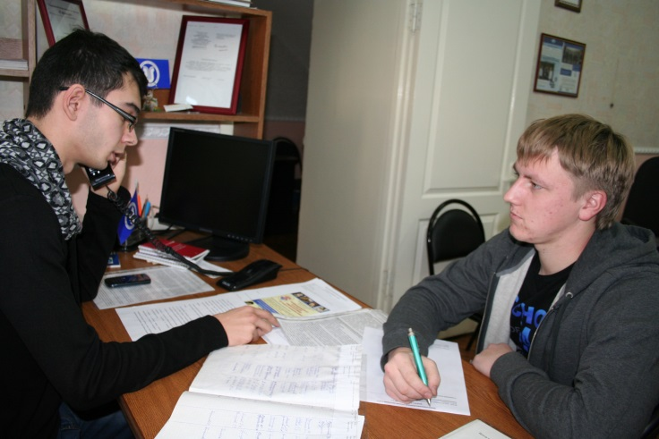
Оказание БЮП
Студенты и магистры ПК, прошедшие специальную подготовку, оказывают БЮП под руководством преподавателей – кураторов
Студенты дежурят и оказывают БЮП в приёмной ПК, в ходе выездных мероприятий, в общественных приёмных органов власти и должностных лиц
Ежегодно помощь в ПК получают БЮП до 160 жителей
г. Ульяновска и Ульяновской области

Slide 5
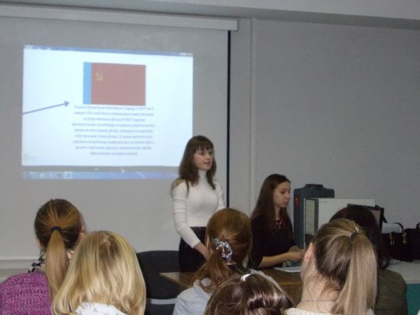
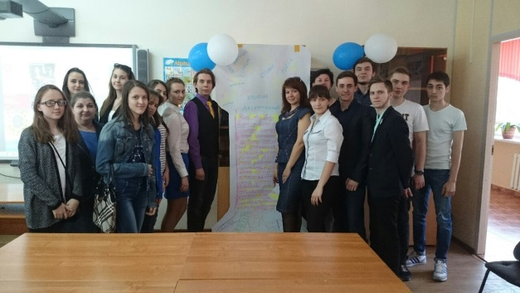
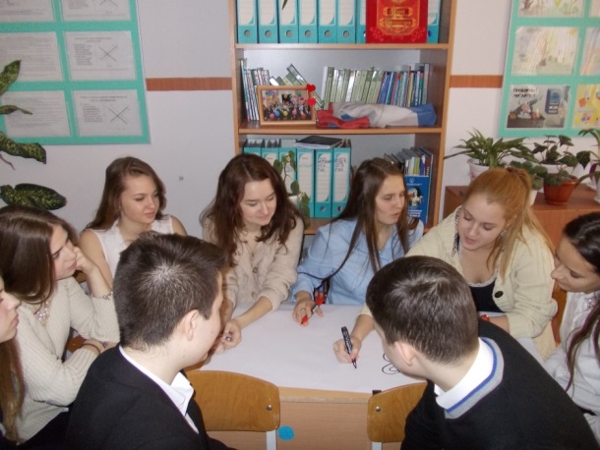
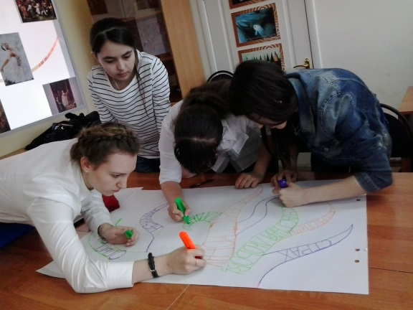
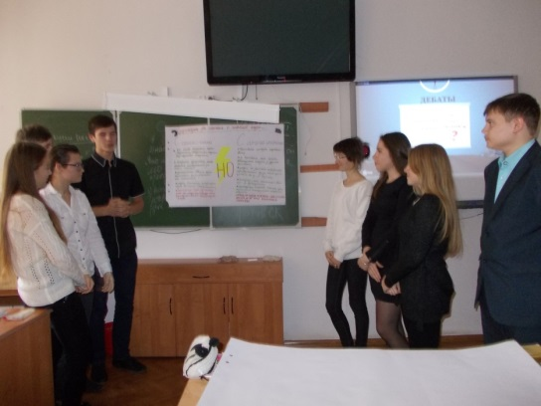
Правовое просвещение
Уроки правовой грамотности, дебаты, деловые игры для школьников и студентов
Темы:
Права человека.
Права ребёнка
Защита прав потребителей
Конституция РФ
Истоки и последствия использования «языка ненависти»
Смертная казнь: за и против и др.

Slide 6
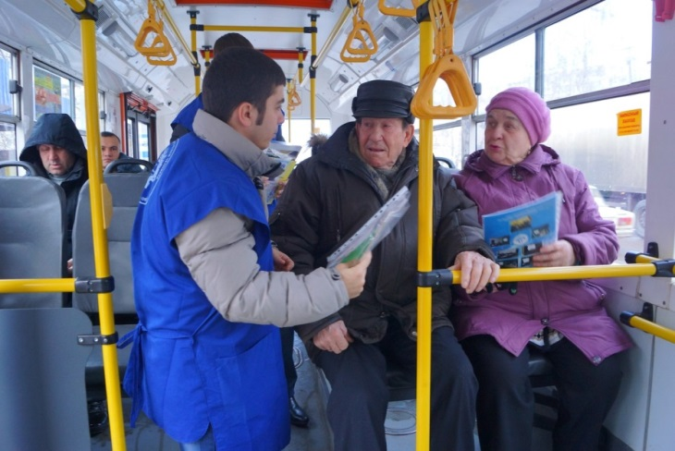
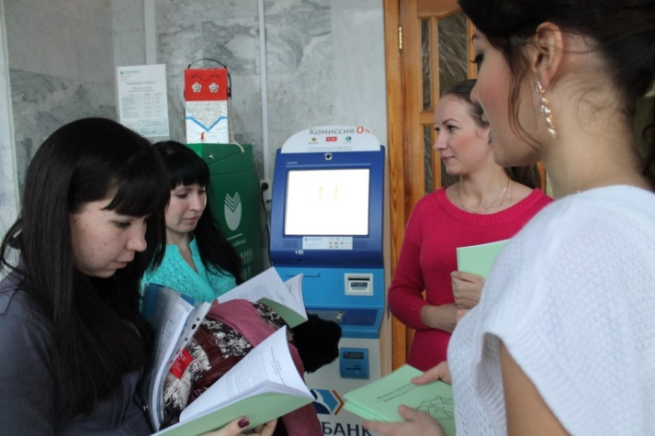
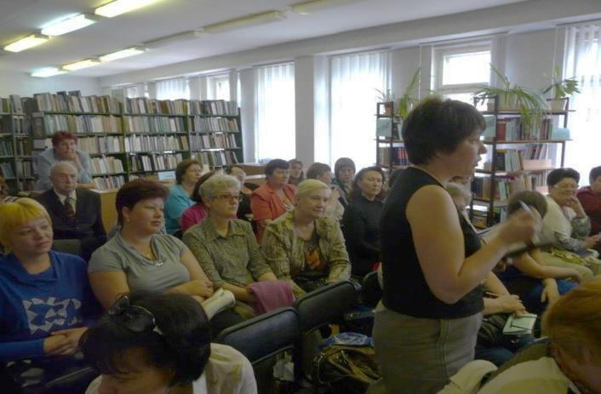
Правовое просвещение
Лекции по правовым вопросам и правовое инвормирование студентов и взрослых
Темы:
Дачная амнистия
Социальные льготы и гарантии
Защита трудовых прав и др.

Slide 7
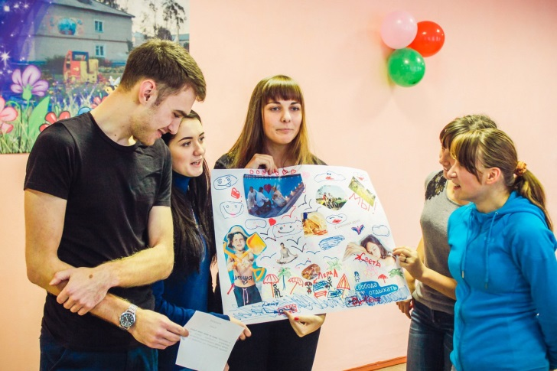
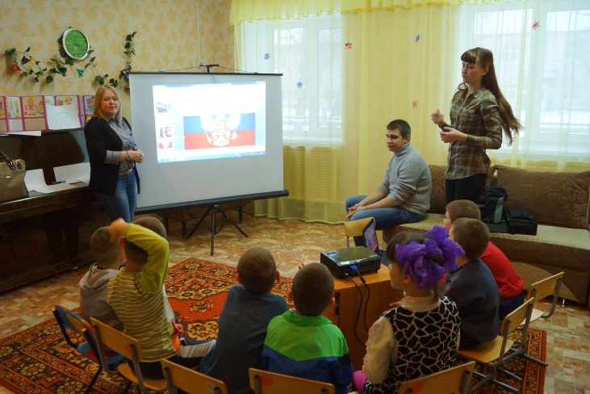
Оказание БЮП и правовое просвещение воспитанников детских домов

Slide 8
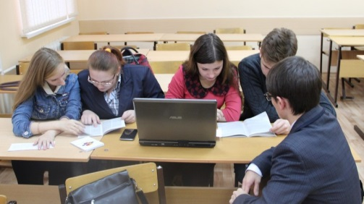
Обучение профессиональным навыкам
Интервьюирование
Консультирование
Анализ дела и выработка позиции по делу
Основы юридической техники
Система БЮП
Основы делопроизводства в ПК
Формы обучения в ПК
факультатив
практика для студентов и магистров
спецкурс «Оказания правовой помощи населению»

Slide 9
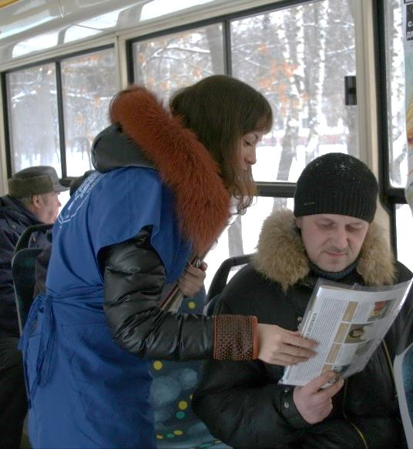
Подготовка и распространение информационно-справочных материалов по правовым вопросам

Slide 10
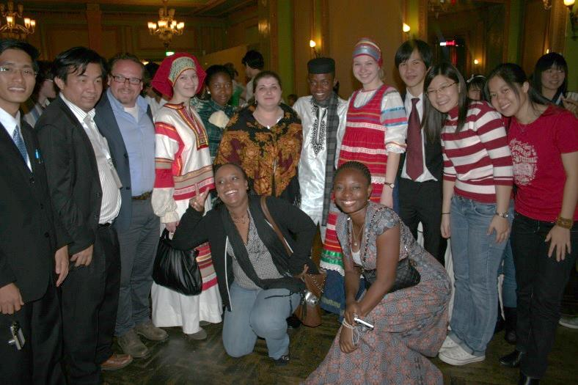
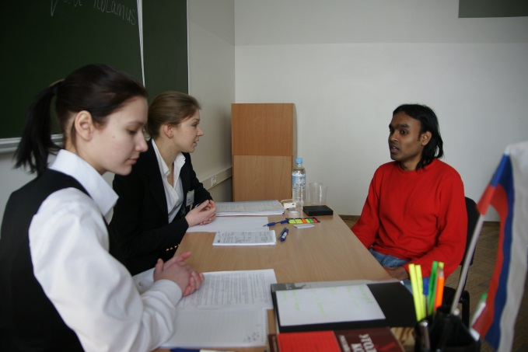
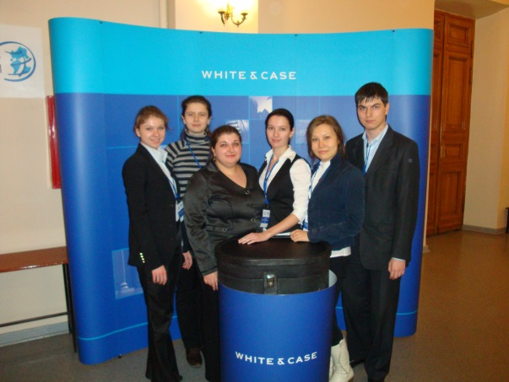
Подготовка и участие в конкурсах по профессиональным навыкам юриста
Конкурс по международному праву им. Ф. Джессопа
Конкурс юридической консультации им. Л. Брауна и Ф. Мостена
Модель Международного уголовного суда

Slide 11
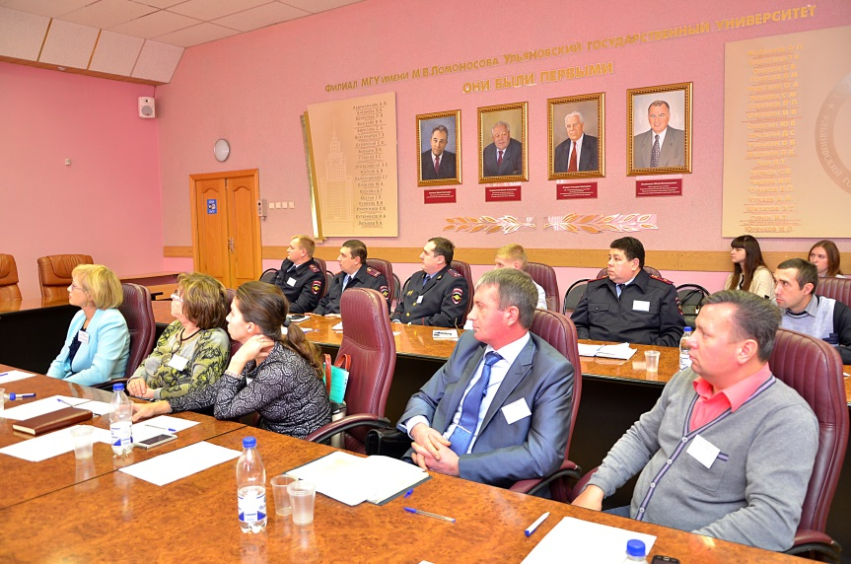
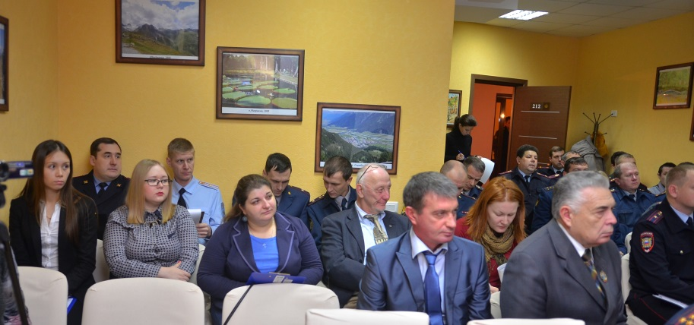
Участие в семинарах, тренингах, конференциях, проектах, связанных с вопросами БЮП
Сотрудничество с :
Уполномоченным по правам человека в УО
С Адвокатской палатой УО
Общественной наблюдательной комиссией УО
Нотариальной палатой УО

Slide 12
Участие в совместном проекте Минюста России и Совета Европы «Оказание бесплатной юридической помощи социально незащищённым категориям граждан в РФ»
Студенты юридического факультета опросили 480 жителей г. Ульяновска
Результаты опроса легли в основу мер по совершенствованию системы БЮП, реализация которых началась в 2016г.

Slide 13
Взаимодействие со студенческими организациями юридического факультета
ПК работает в постоянном взаимодействии, проводит совместно мероприятия с:
Первичной профсоюзной организацией студентов УлГУ
Советом молодых юристов ЮФ
ОСС «Анклав»

